Slide 1
Estrutura Burocracia Mecanizada
Grupo
Rebeca Nunes de Souza Nº USP 8926608 Fernando M. Ribeiro Nº USP 7987626
Guilherme Pestilho Nº USP 8926463
Edilson Ramiris Nº USP 7976008 Isabelle Schineider Nº USP 8926866
Letícia Pires de Campos Nº USP 8926397

Slide 2
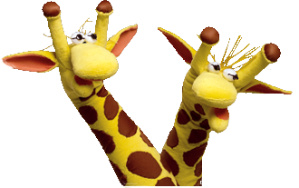
Giraffas
Primeira loja: 1981;
1991: expansão através de franquias;
2011: primeira loja nos EUA;
Hoje: mais de 400 lojas;
Faturamento: R$ 900 milhões.

Slide 3
Giraffas
Visão
“Giraffas existe para proporcionar felicidade às pessoas por meio da alimentação”.
Missão
Acolher a todos oferecendo a comida brasileira de qualidade, saborosa e criativa”.
Valores
“Alegria brasileira, dedicação, hospitalidade, inovação, transparência e confiança”.

Slide 4
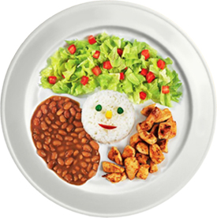
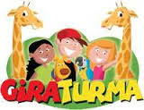
Giraffas
Sanduíches e pratos prontos,
além de saladas, sobremesas,
milk-shakes e petit gateau;
Pratos saudáveis para crianças (com arroz, feijão,carne e salada);
GiraTurma

Slide 5
Giraffas
Parceria com o Instituto Ayrton Senna:
visa melhoria no ensino público do Brasil;
Clube de Mães do Brasil: trabalhos na área social e educacional.

Slide 6
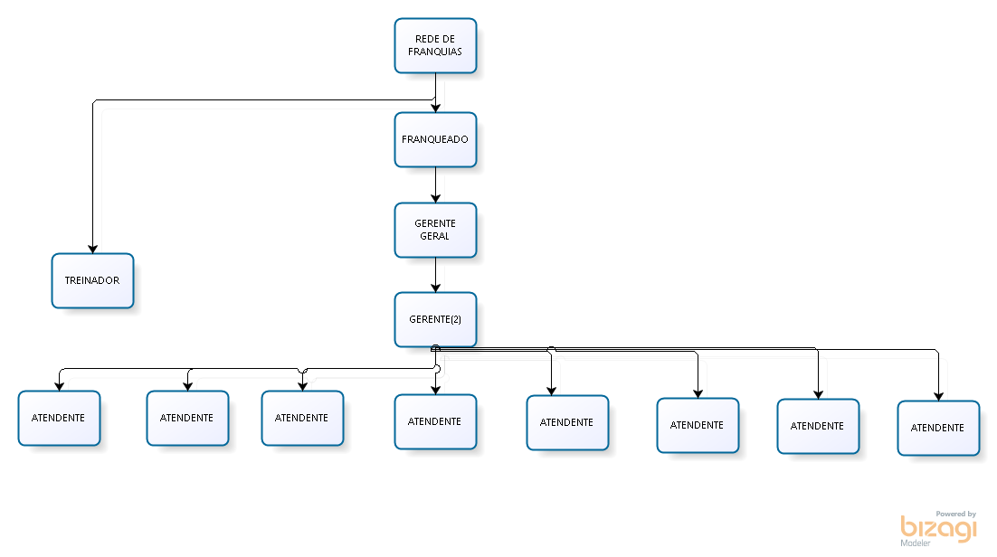
Estrutura Organizacional

Slide 7
Evolução da Marca

Slide 8
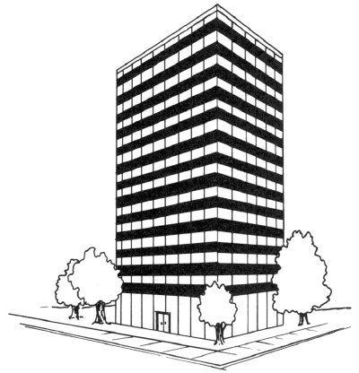
Histórico
Evolução da Estrutura
1981: Compra da lanchonete
1989: Venda de Pratos Feitos
1990: Primeira loja em um shopping
1991: Primeira franquia
1998: Primeiras lojas tornaram-se franquias

Slide 9
Histórico
Da Estrutura Simples à Burocracia Mecanizada
Reegenharia de processos:
Simplificação;
Padronização;
Regulamentação.
Treinamento imediato;
Imposição de normas;
Redução do cardápio;
Padronização do SI.
"Palavra do Cara"

Slide 10
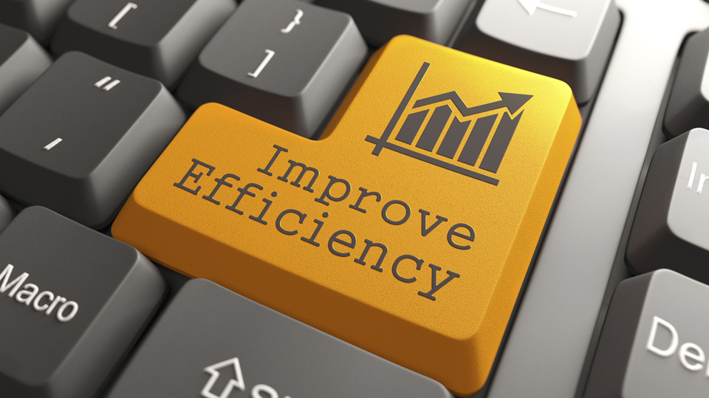
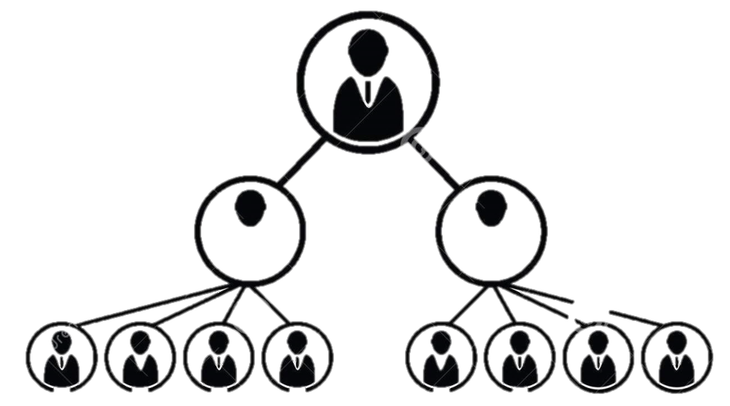
Eficiências
Preço acessível
Qualidade e sabor dos alimentos
Treinamentos eficazes
Revezamento dos funcionários nas funções

Slide 11
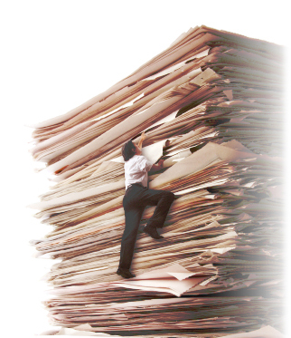
Ineficiências
Pouca agilidade(alguns processos são lentos)
Alta rotatividade dos atendentes(6-8 meses)
Muita variedade no cardápio

Slide 12
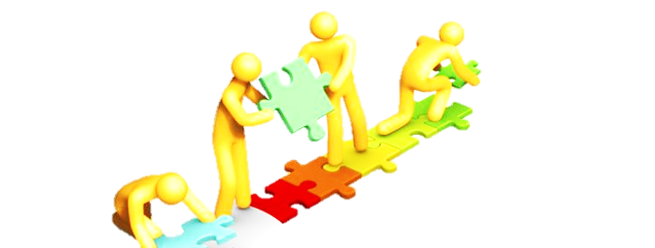
Burocracia
Mecanizada
Como o Giraffas se enquadra
no modelo escolhido?
Processos de trabalho altamente padronizados
Maneira de produzir os pratos é pré-definido, pessoas específicas designadas a cada tarefa, treinamentos
para a padronização dos processos, “script”.

Slide 13
Burocracia
Mecanizada
Organização sólida
Desde 1981 existe o restaurante e em 1991 tem sua primeira franquia. Ao todo são 35 anos desde o primeiro restaurante e 25 anos desde a primeira franquia, portanto podemos dizer que no mercado brasileiro o restaurante Giraffas tem um reconhecimento razoável e bom tamanho para adotar ao modelo de Burocracia Mecanizada.

Slide 14
Burocracia
Mecanizada
Treinamentos ocasionais
Os processos são bastante repetitivos e simples, portanto um treinamento com poucas horas já é suficiente para
que o funcionário saiba o que necessita fazer.
De cada três ou quatro meses há um treinamento, por causa da mudança que ocorre no cardápio e manual.

Slide 15
Burocracia
Mecanizada
Feedback para alta gestão
Os gerentes tem como parte de sua
obrigação fazer com que a cúpula saiba
o que acontece com a loja, portanto
existe um sistema integrado com um
controle de vendas direto aos
gestores.
Percebemos ao entrevistar o
gerente que de fato existe o
feedback que repassam aos
níveis elevados da hierarquia.

Slide 16
Burocracia
Mecanizada
Supervisão comum: agrupar operadores em uma unidade que lidam com partes distintas do fluxo do trabalho.
Dentro da loja todos os funcionários sabiam fazer de tudo: atender e preparar o prato dependendo do que fosse preciso. Para que esses trabalhadores saibam o que devem realizar de tarefa existe um gerente ali que auxilia e observa a necessidade da loja no momento.

Slide 17
Burocracia
Mecanizada
Gerente com formalização de trabalho
Os próprios gerentes das unidades não podem tomar decisões como no modelo anterior onde existia mais autonomia. Agora o gerente toma decisões pontuais, delegando ainda muito para cargos acima.
No Giraffas, o gerente tomava decisões quanto a loja
ao qual estava inserido, porém ainda conversa com os gerentes acima dele para que algumas mudanças possam acontecer e problemas resolver.

Slide 18
Burocracia
Mecanizada
Unidades distantes da estrutura administrativa
Notamos que existem muitas unidades, por isso muitas das questões vividas por cada loja fica distante da cúpula estratégica e da parte administrativa devido a essa distância na hierarquia.
Ao conversar com o gerente da loja, notamos o quanto é distante e as percepções parecem contrastantes. Por exemplo, fazer alguns pratos em 20 minutos para o gerente é impossível em certos casos, mas a cúpula determinou assim sem perceber se conseguem entregar o produto ou não.

Slide 19
Burocracia
Mecanizada
Estrutura dominada por conflito
Devido a falta de entendimento e relacionamento entre cúpula e alta administração com as diversas unidades.
Cúpula preocupada com melhor ajustamento das máquinas burocráticas
A preocupação é manter as padronizações, sendo que quanto mais melhor e também sem que aconteça erros. Portanto, a loja quem sofre tendo que entregar os pratos em 20 minutos, como exemplo.

Slide 20
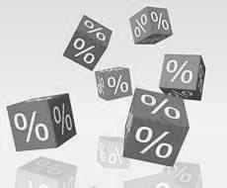
Burocracia
Mecanizada
Conflitos engarrafados
Muitos dos conflitos que surgem entre os gerentes e a cúpula é deixado de lado.
Distância entre formulação e implementação
As promoções feitas pelo Giraffas é uma prova disso já que a formulação da ideia foi uma estratégia interessante, porém com todos os outros restaurantes fast-food fazendo promoções é capaz do Giraffas entrar em prejuízo e não lucro.

Slide 21
16 Hipóteses: Idade
H1. Quanto mais antiga a organização, mais formalizado é seu comportamento.
Várias mudanças ocorreram desde de 1981 na estrutura do Giraffas, muitas delas visando uma maior formalização do comportamento. Exemplo disso é a implementação de um “treinador”.
H2. A estrutura reflete a época da origem do setor.
No inicio do setor de comida rápida a estrutura buscava um sistema de “produção” parecido como uma linha de montagem, e idealizaram uma cozinha que comportasse os equipamentos para o preparo de pouca variedade de alimentos, em grandes quantidades.

Slide 22
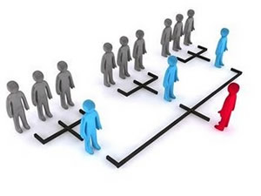
16 Hipóteses: Tamanho
H3: Quanto maior a organização, mais elaborada é sua estrutura, isto é, quanto mais especializadas suas tarefas, mais diferenciadas suas unidades e mais desenvolvido seu componente administrativo (linhas de controle).
O problema aqui é que nesta rede de comida
rápida as unidades não se tornam
mais individualizadas com o
crescimento da organização,

Slide 23
16 Hipóteses: Tamanho
H4: Quanto maior a organização, maior o tamanho médio de suas unidades.
O crescimento mantém o padrão de tamanho das unidades.
H5: Quanto maior a organização, mais formalizado será seu comportamento

Slide 24
16 Hipóteses: Sistema Técnico
H6: Quanto mais regular o sistema técnico, mais formalizado o trabalho operacional e mais burocrática a estrutura do núcleo operacional.
A rede possui um maior controle com o Sistema integrado (A venda de cada produto, tempo de atendimento, forma de pagamento e outros)

Slide 25
16 Hipóteses: Sistema Técnico
H7: Quanto mais sofisticado (difícil de entender) o sistema técnico, mais elaborada a estrutura não operacional – especificamente, quanto mais ampla e mais profissional a assessoria de apoio, maior a descentralização seletiva (dessa assessoria) maior o uso dos instrumentos de religação
H8: A automação do núcleo operacional transforma uma estrutura burocrática em orgânica.

Slide 26
16 Hipóteses: Ambiente
H9: Quanto mais dinâmico o ambiente mais orgânica a estrutura. Com um ambiente dinâmico a estrutura não abre muito espaço para se tornar mais orgânica.
H10: Quanto mais complexo o
ambiente, mais descentralizada a
estrutura.

Slide 27
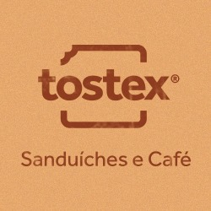
16 Hipóteses: Ambiente
H11: Quanto mais diversificado os mercados da organização, maior a propensão de ela dividir-se em unidades baseadas no mercado (dada a economia de escala favorável).
H12: A hostilidade extrema em seu ambiente leva qualquer organização a centralizar temporariamente sua estrutura.
H13: As disparidades no ambiente encorajam a organização a descentralizar seletivamente em constelações de trabalho diferenciadas

Slide 28
16 Hipóteses: Poder
H14: Quanto maior o controle externo da organização, mais centralizada e formalizada sua estrutura
H15: As necessidades de poder dos
membros da organização tendem a
gerar estruturas excessivamente
centralizadas
H16: A moda favorece a estrutura do
dia, mesmo quando inapropriada

Slide 29
Burocracia
Mecanizada
Análise crítica do modelo
Ganho de eficiência
É evidente que essa estrutura promove processos mais rápidos e eficientes, fazendo com que o produto seja entregue sem demora ao consumidor. (Como dito anteriormente, 20 minutos o prato)
Perda da criatividade
Ao mesmo tempo que há o ganho de eficiência existe a perda de criatividade dos funcionários para a fabricação do produto. (Núcleo Operacional não pode mudar o processo)

Slide 30
Burocracia
Mecanizada
Pessoas acostumadas a estrutura
Apesar do funcionário demonstrar que quer trabalhar e não gosta de ficar parado é algo bom? Isso pode estar tirando a vida social, saúde e mental dele próprio.
Estrutura mal vista
Não é uma estrutura bem vista, principalmente com o nível de estudo das pessoas em geral que tem
aumentado que almejam que suas
aspirações sejam completas.
(Alta rotatividade)

Slide 31
Burocracia
Mecanizada
Disputa entre gerentes
Mencionada no livro, porém não conseguimos identificar na estrutura ao entrevistar o gerente. Contudo caso exista comparações e metas entre as franquias é um grande possibilidade de acontecer disputas entre eles.
Informação
A falha, atrasos, erros dentre as informações repassadas para cargos superiores podem causar
Problemas na estratégia
da cúpula. (SIG)

Slide 32
Burocracia
Mecanizada
Análises distantes
O modelo é prático e emprega dezenas de pessoas mesmo que não estudadas, porém com muitas falhas na preocupação com o ser humano e mais preocupação na produção.
O interessante é que o personalizado como o artesanato se perdeu ao longo dos anos. Contudo hoje a preferência é por produtos únicos, voltando ao que era anteriormente.

Slide 33
Teoria como um todo
Analisamos a organização através de outros temas vistos em sala de aula:
Formas de coordenação;
Partes de destaque na empresa;

Slide 34
Teoria como um todo
Analisamos a organização através de outros temas vistos em sala de aula:
Tipo de estruturação;
Educação dos funcionarios;
Centralização.

Slide 35
Bibliografia/
Referências
GIRAFFAS. Disponível em: <http://www.giraffas.com.br/>. Acesso em: 4 de Maio de 2016.
MINTZBERG, H. Criando Organizações Eficazes. Capítulo 9, São Paulo: Atlas, 2011.
Mundo das Marcas, GIRAFFAS. Disponível em: <http://mundodasmarcas.blogspot.com.br/2006/08/giraffas-o-sabor-de-ser-brasileiro.html>. Acesso em: 4 de Maio de 2016.
Uol, Dono do Giraffas revela como seu negócio fatura R$900 mi por ano.Disponível em: <http://glamurama.uol.com.br/carlos-guerra-dono-do-giraffas-revela-como-seu-negocio-fatura-r900-mi-por-ano/>. Acesso em: 4 de Maio de 2016.
Post com tags “Giraffas”. Disponível em: <http://grandesnomesdapropaganda.com.br/tag/giraffas/>. Acesso em: 4 de Maio de 2016.

Slide 36
OBRIGADO!

